Slide 1

Automação de Classificação
do Campeonato Brasileiro
Trabalho da disciplina Banco de Dados I Curso de Sistemas de Informação - 3º Período
Autores: Eric Silva Gusmão, João Pedro Arantes, Ramon Lopes de Queiroz

Slide 2
Introdução
Bancos de Dados Relacionais e o Brasileirão

Slide 3

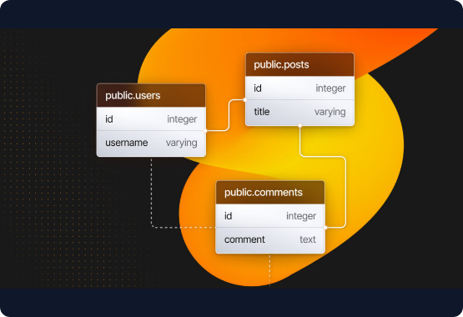
Bancos de Dados Relacionais
⚽
Um modelo estruturado em tabelas interligadas por chaves primárias e estrangeiras.
⚽
Utiliza consultas SQL para combinar dados, permitindo a extração de insights valiosos.
⚽
Garante consistência e integridade, reforçando a segurança das informações do início ao fim.
⚽
O Campeonato Brasileiro exige essa segurança devido ao alto volume de dados gerados a cada rodada.

Slide 4
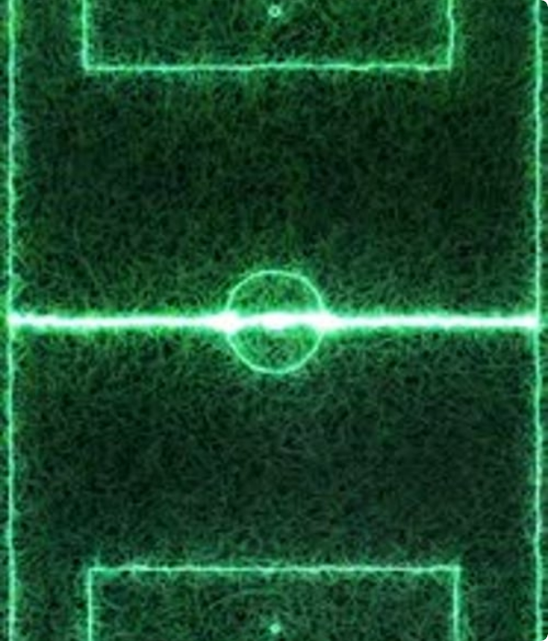
O Sistema Proposto
Sistema de Automatização de Jogos
O objetivo é gerenciar clubes, estádios, partidas e a tabela de classificação em tempo real.
Benefícios: Eliminação de cálculos manuais (evitando erros) e histórico consistente das rodadas.
Futuro: Expansão para artilharia e cartões sem a necessidade de reestruturar a base já existente.

Slide 5






Funcionalidades do Sistema (1/2)
Gestão de Times
Gestão de Estádios
Registro de Partidas
Inclusão, consulta, alteração e remoção de clubes. Registro do nome oficial, sigla e estado de origem.
Registro das praças esportivas, armazenando nome do estádio, cidade e capacidade máxima de público.
Cadastramento dos confrontos por rodada, definindo time mandante, time visitante e o estádio sede.

Slide 6






Funcionalidades do Sistema (2/2)
Placares
Classificação
Consultas
Inserção e alteração dos gols marcados pelos times ao término de cada jogo.
Apuração contínua de pontos, vitórias, empates, derrotas e saldo de gols de cada equipe.
Visualização e filtragem do histórico de partidas por rodada e dados detalhados por clube.

Slide 7
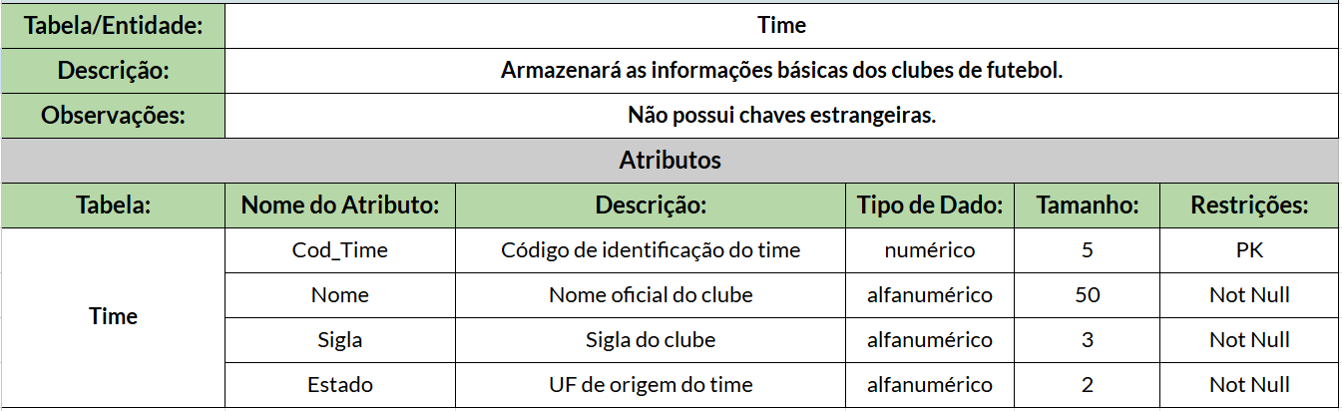
Dicionário de Dados (Entidade: Time)

Slide 8
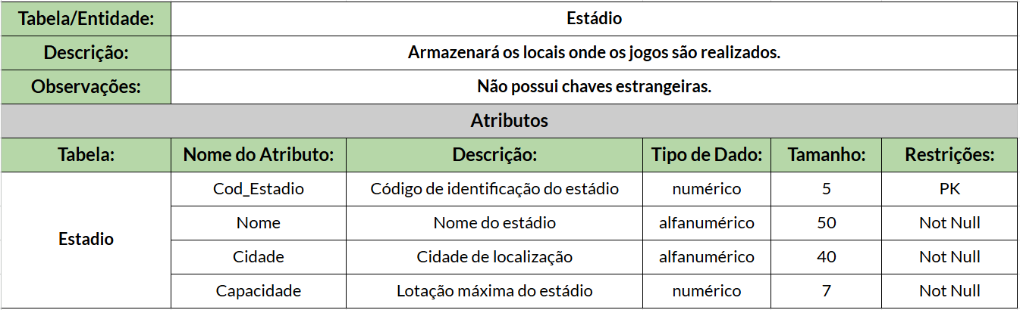
Dicionário de Dados (Entidade: Estádio)

Slide 9
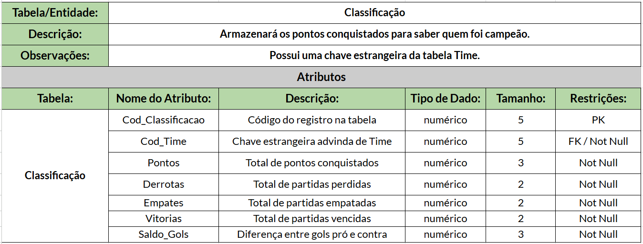
Dicionário de Dados (Entidade: Classificação)

Slide 10
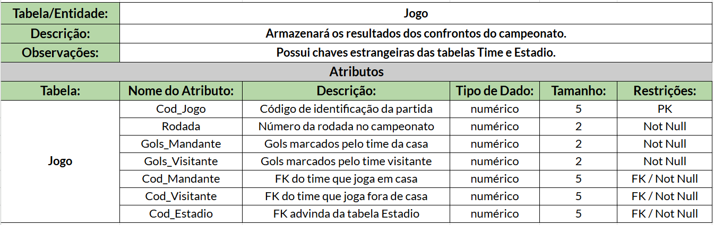
Dicionário de Dados (Entidade: Jogo)

Slide 11
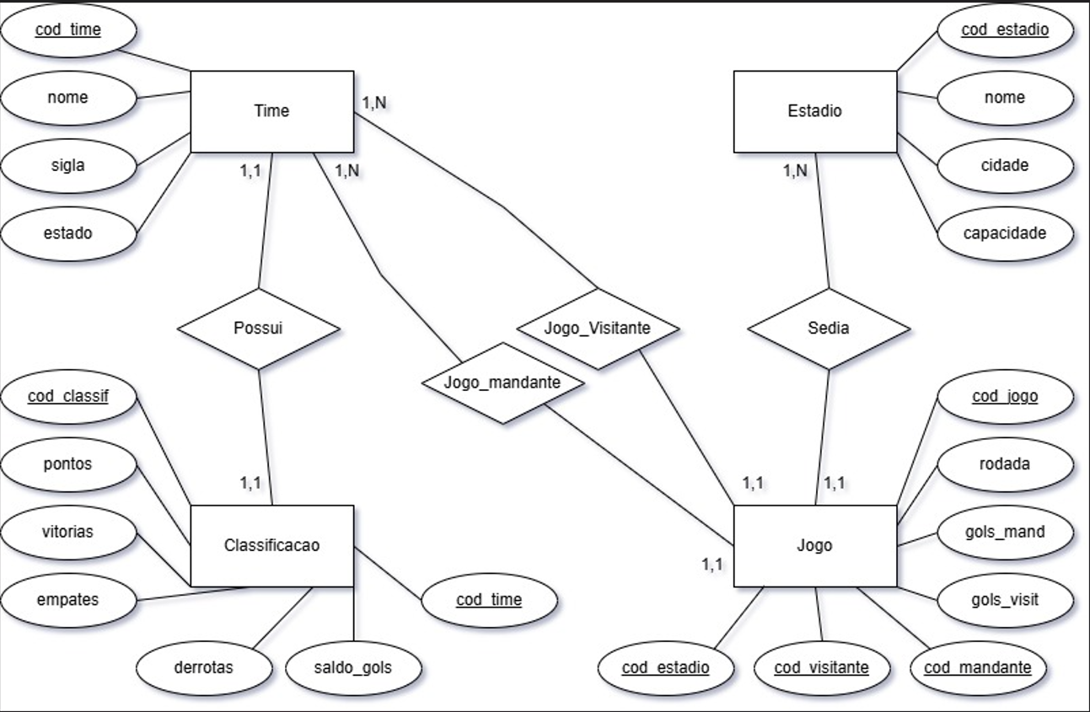
Diagrama Entidade-Relacionamento
⚽
O modelo possui 4 entidades associadas por 4 relacionamentos lógicos.
⚽
Possui (1:1): Cada time tem um registro único na classificação, garantido por restrição UNIQUE.
⚽
Sedia (1:N): Um estádio abriga vários jogos, mas cada jogo ocorre em um só estádio.
⚽
Jogo_Mandante e Visitante: Duplicidade de relacionamento 1:N entre Time e Jogo para diferenciar os papéis.

Slide 12
Considerações Finais:
O principal desafio enfrentado pelo grupo esteve na fase de delimitação do escopo e definição do modelo de dados, ou seja, decidir quais campos e informações do Campeonato Brasileiro deveriam ser mantidos como essenciais e quais poderiam ser tratados como opcionais ou levados para futuras expansões.
A modelagem dos relacionamentos exigiu atenção especial, principalmente na definição das cardinalidades entre a tabela de partidas e a tabela de times, o que levou à criação de dois relacionamentos distintos (mandante e visitante) para representar adequadamente a dinâmica real dos jogos.
A atividade contribuiu significativamente para o aprendizado do grupo no uso de ferramentas de diagramação, na construção do dicionário de dados e na compreensão do papel desempenhado pelas chaves primárias e estrangeiras na garantia da integridade do banco de dados.

Slide 13
Referências Bibliográficas:
ELMASRI, Ramez; NAVATHE, Shamkant B. Sistemas de banco de dados. 6. ed. São Paulo: Pearson Addison Wesley, 2011.
GORAY, Sunila. Top 11 Advantages and Disadvantages of RDBMS You Should Know. Webandcrafts, 26 jun. 2025. Disponível em: https://webandcrafts.com/blog/advantages-disadvantages-rdbms. Acesso em: 30 ago. 2026.
IBM. O que é um banco de dados relacional? IBM Think, [202-?]. Disponível em: https://www.ibm.com/br-pt/think/topics/relational-databases. Acesso em: 30 ago. 2026.

Slide 14
Obrigado!
Aberto para dúvidas e sugestões.

